Slide 1
EasyFlow電子簽核系統
相關維護作業說明
價值交付組
沈亞墨
2022/03/07

Slide 2

1
行事曆維護
2
報表查詢

Slide 3
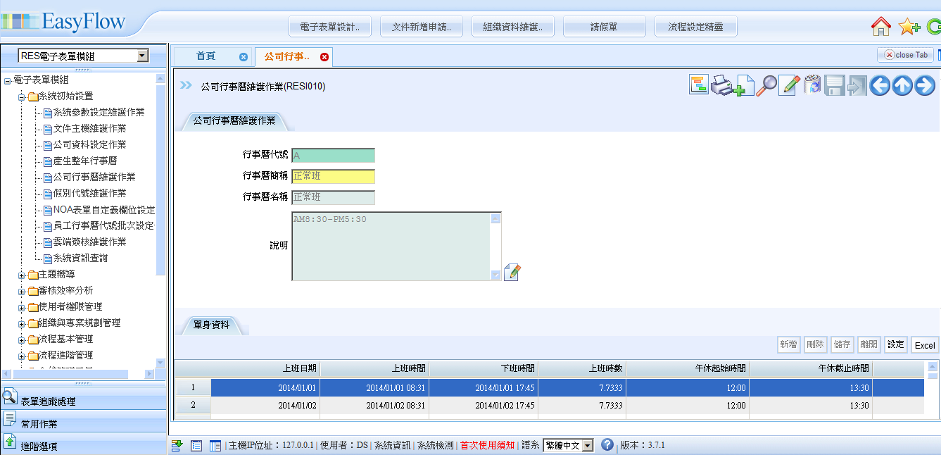
公司行事曆維護作業
1.日期只列出上班日
2.首次逾時/ByPass會判斷此行事曆

Slide 4
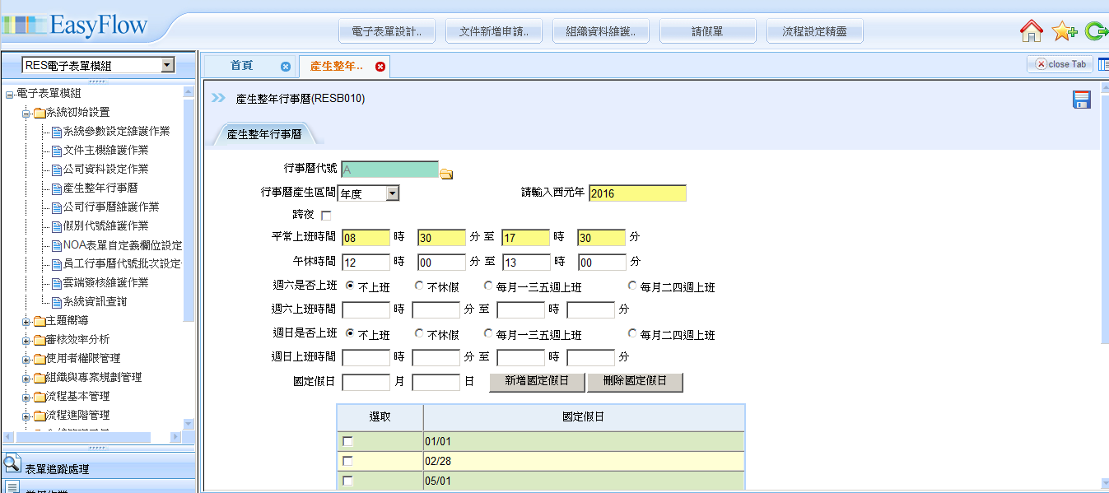
產生整年份行事曆
逐筆新增設定國定假日

Slide 5
1
行事曆維護
2
報表查詢

Slide 6
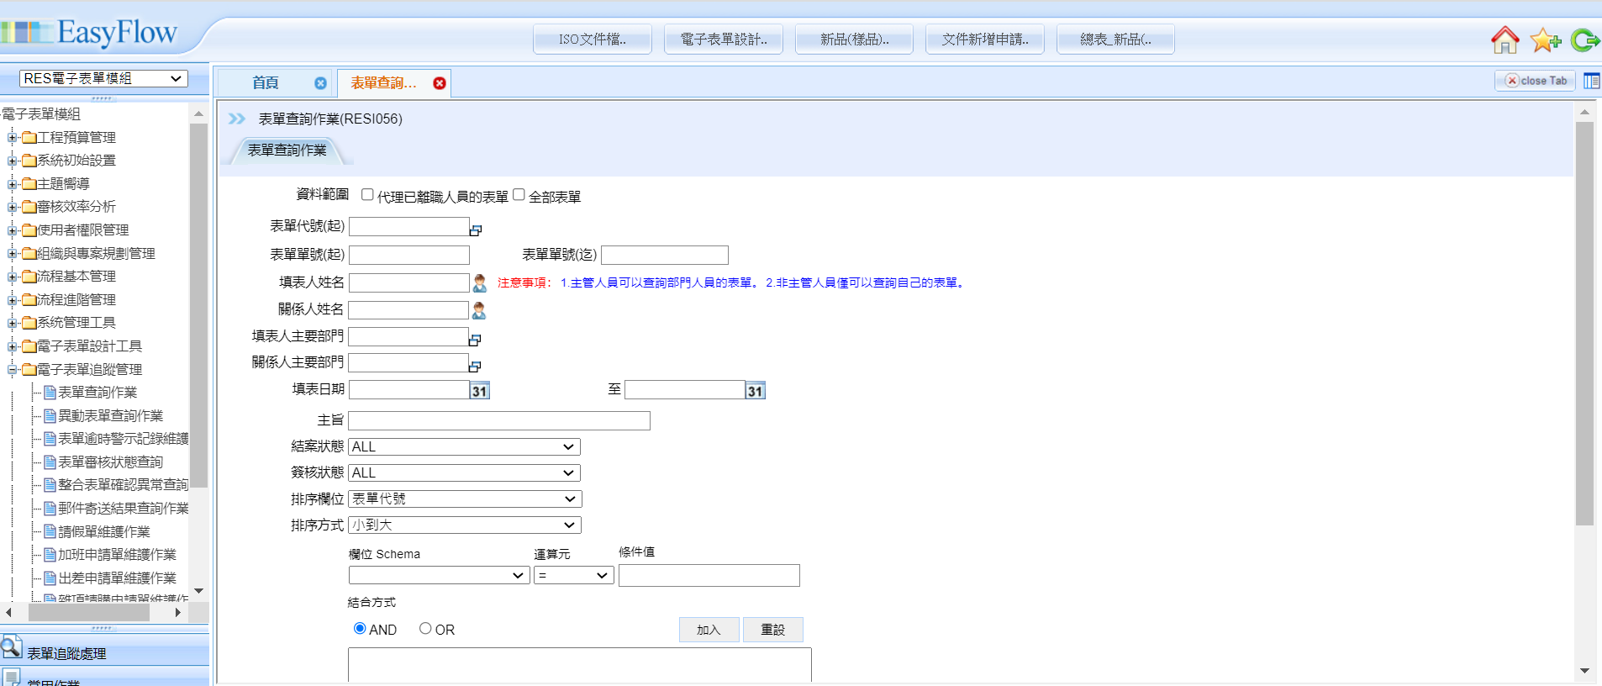
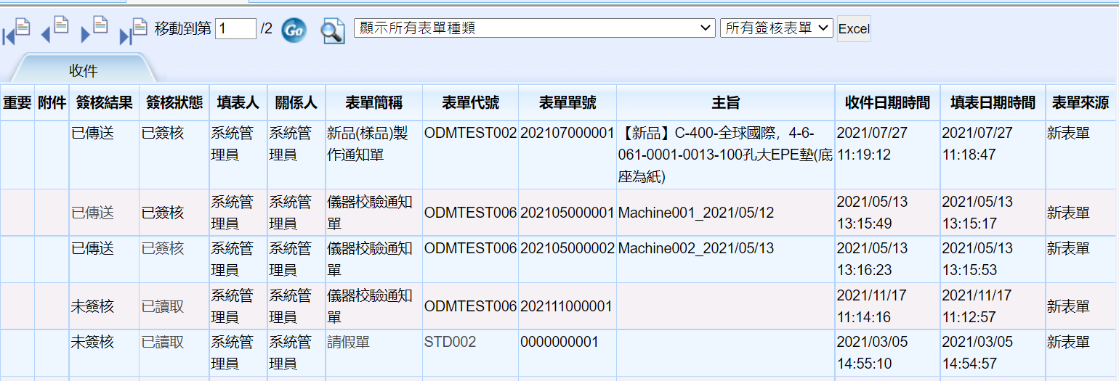
表單查詢作業
主管可查詢部門表單；非主管只可查詢個人表單

Slide 7
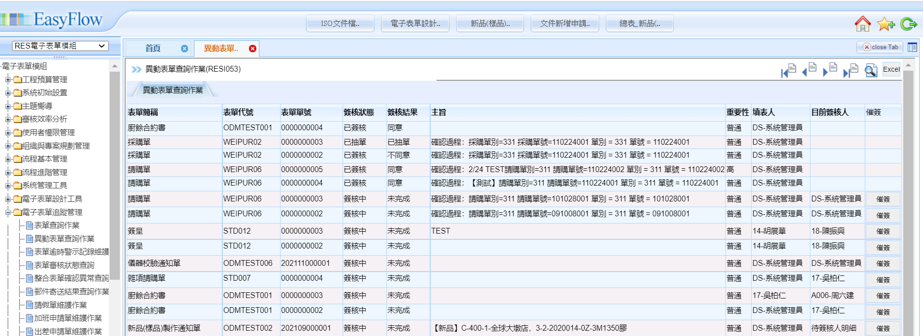
異動表單查詢作業
查詢所有表單的簽核進度(目前簽核人&催簽提醒)

Slide 8
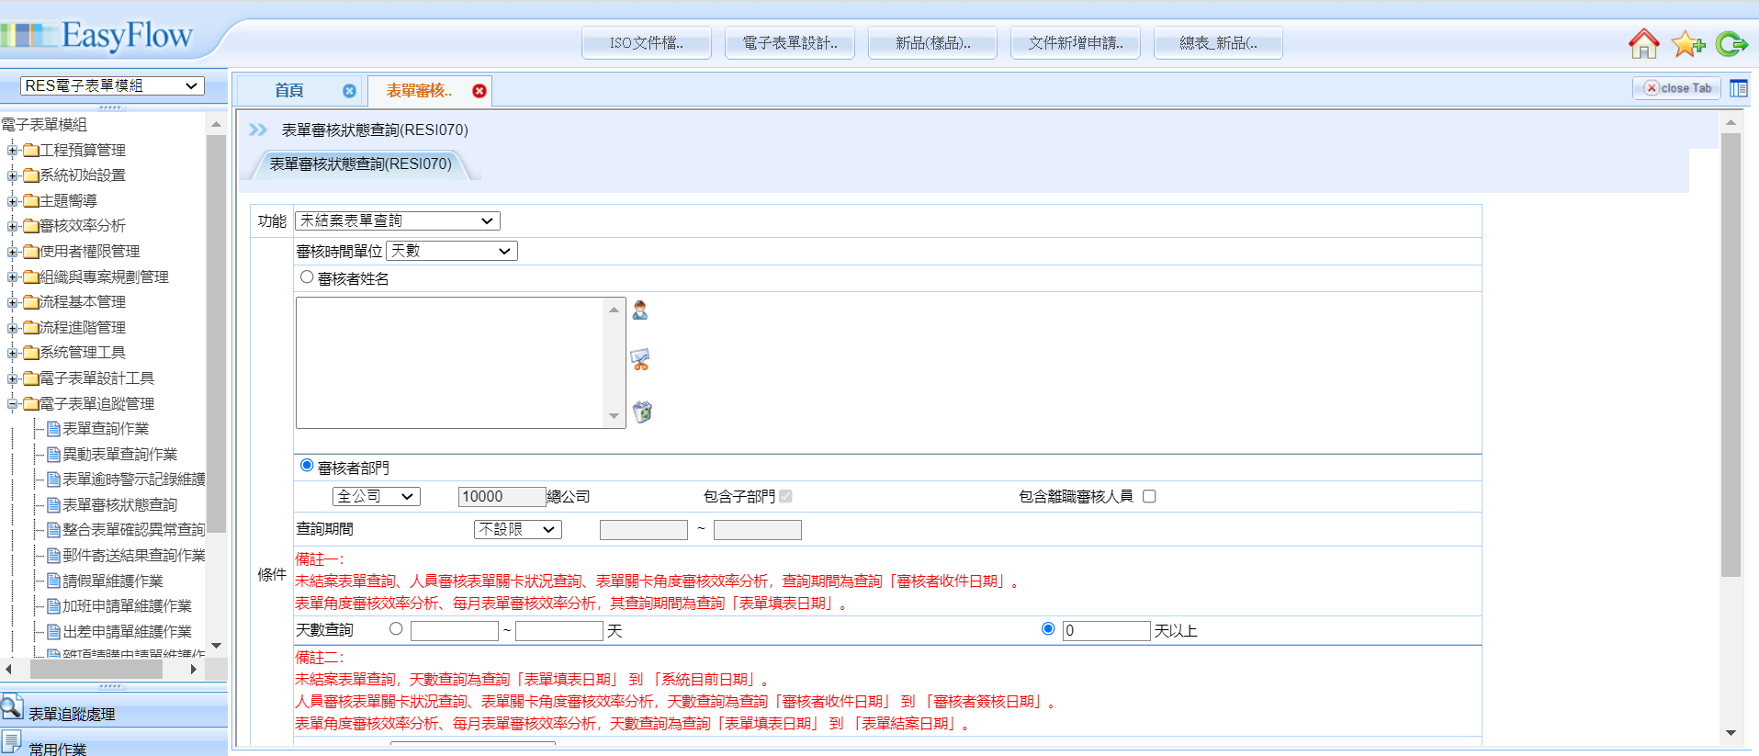
表單審核狀態查詢
查詢所有表單的簽核進度
1.未結案表單查詢
2.表單角度審核效率
3.表單關卡角度審核效率
4.人員審核表單關卡
5.每月表單審核效率

Slide 9
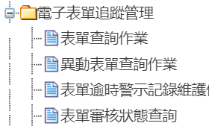
流程績效掌控
流程時效分析
流程瓶頸分析
效率趨勢分析
流程案量分析
處理成本分析
可依表單角度、人員角度流程績效分析

Slide 10
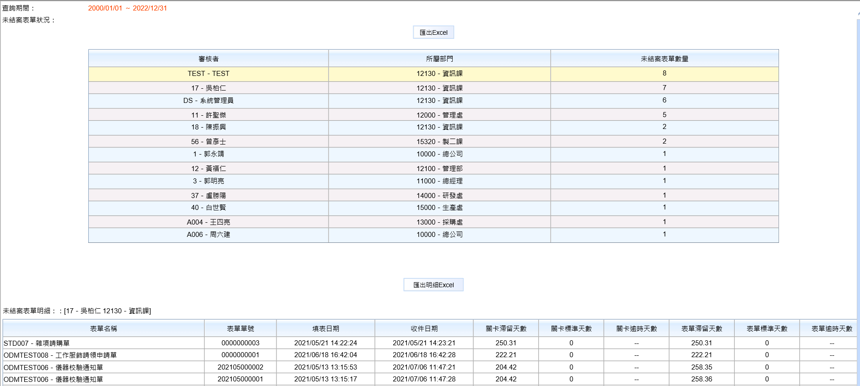
流程績效掌控
流程時效分析
流程瓶頸分析
效率趨勢分析
流程案量分析
處理成本分析
未結案表單查詢
實際值
目標值
差異
實際值
目標值
差異

Slide 11
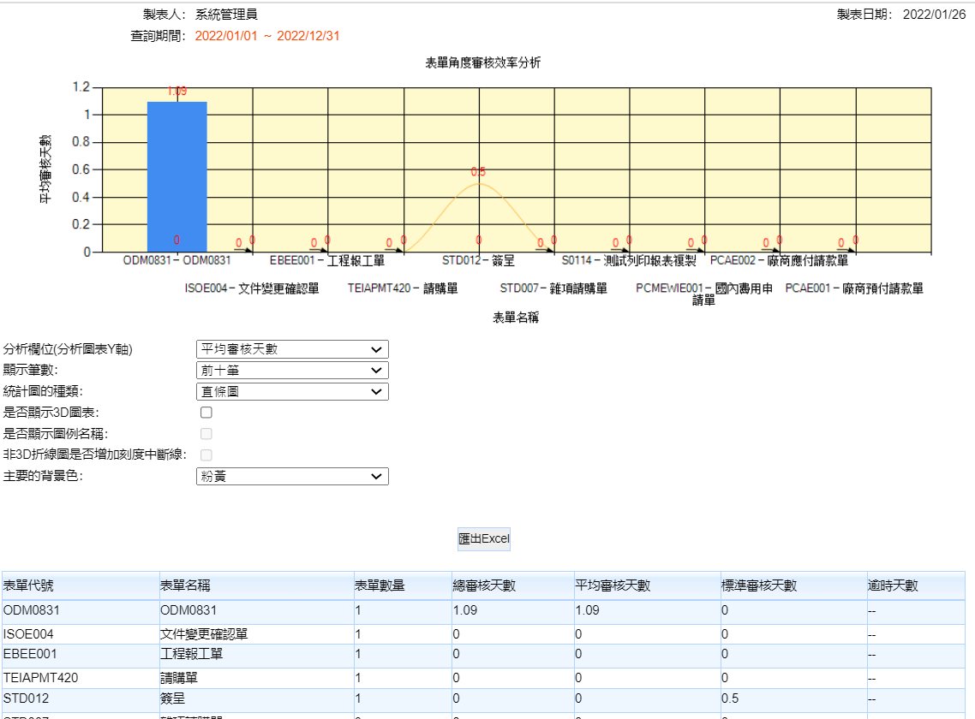
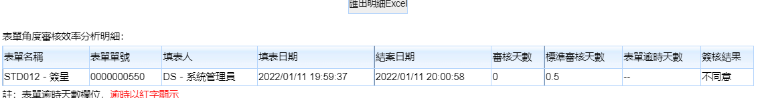
流程績效掌控
流程時效分析
流程瓶頸分析
效率趨勢分析
流程案量分析
處理成本分析
表單角度審核效率分析
實際值
目標值
差異

Slide 12
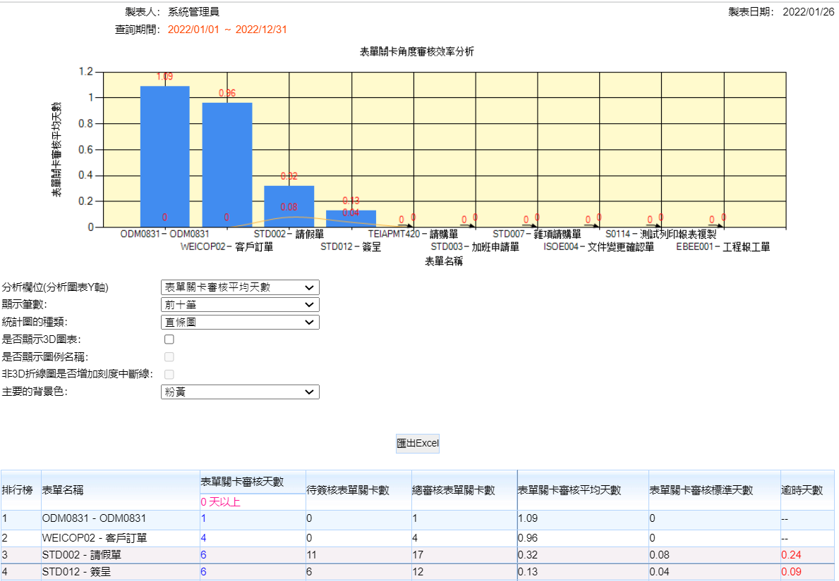
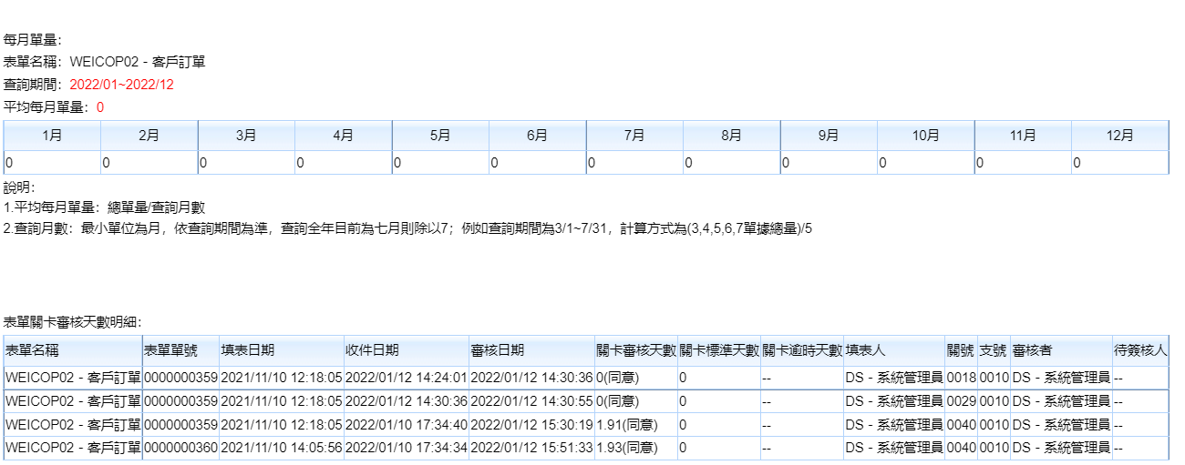
流程績效掌控
流程時效分析
流程瓶頸分析
效率趨勢分析
流程案量分析
處理成本分析
表單關卡角度審核效率分析
實際值
目標值
差異

Slide 13
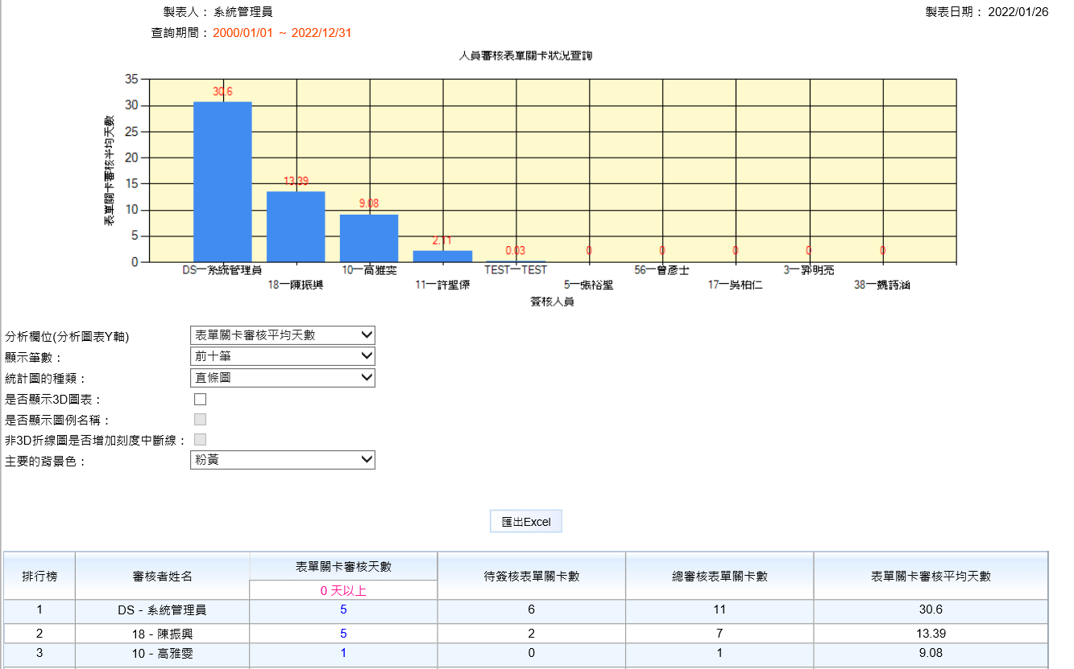
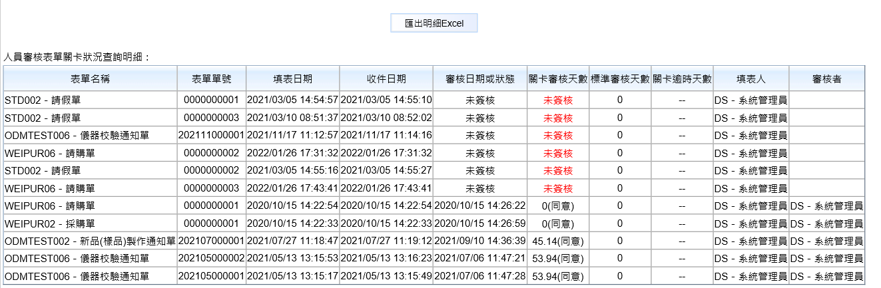
流程績效掌控
流程時效分析
流程瓶頸分析
效率趨勢分析
流程案量分析
處理成本分析
人員審核表單關卡狀況查詢

Slide 14
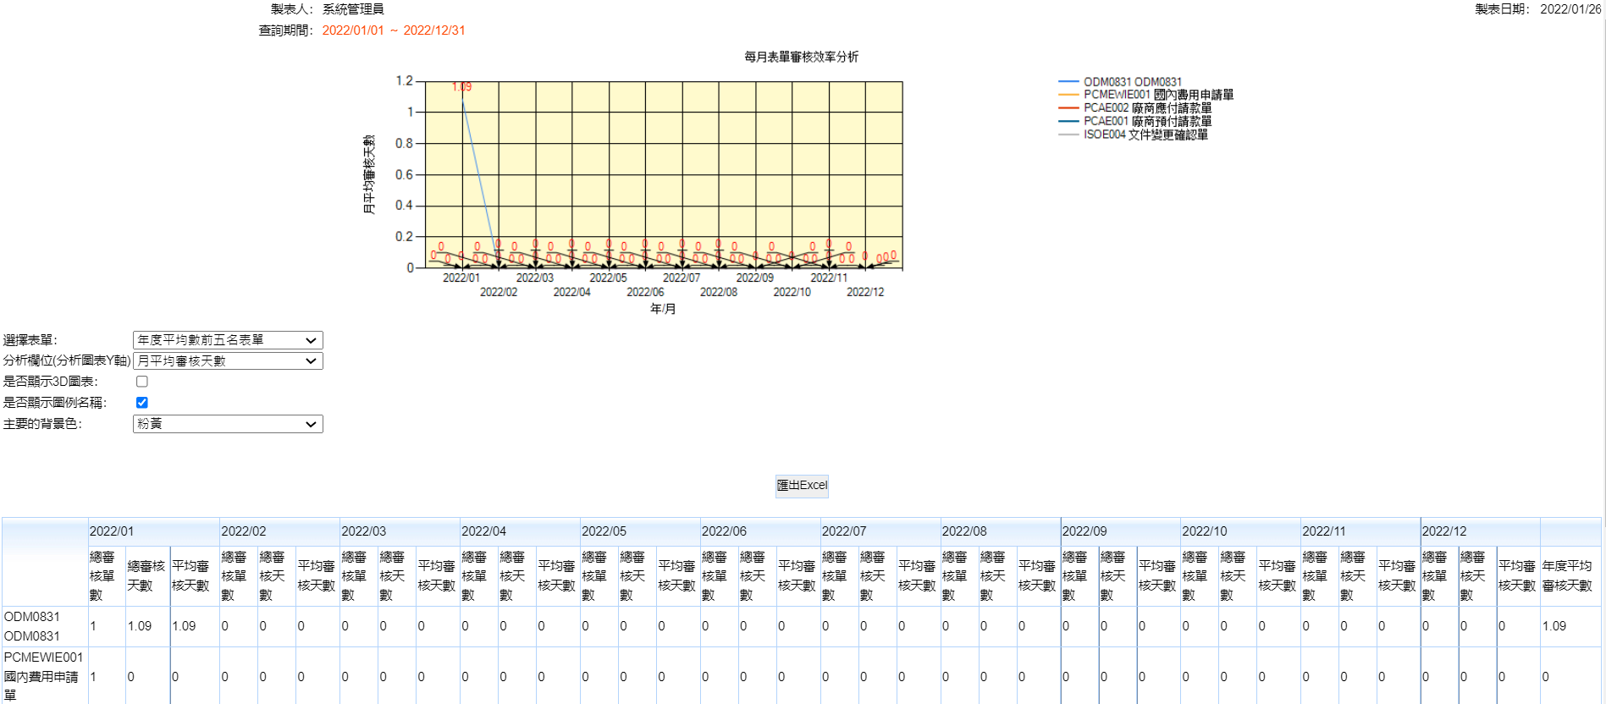
流程績效掌控
流程時效分析
流程瓶頸分析
效率趨勢分析
流程案量分析
處理成本分析
每月表單審核效率分析

Slide 15
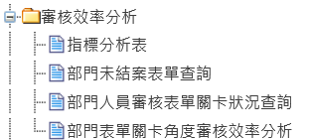
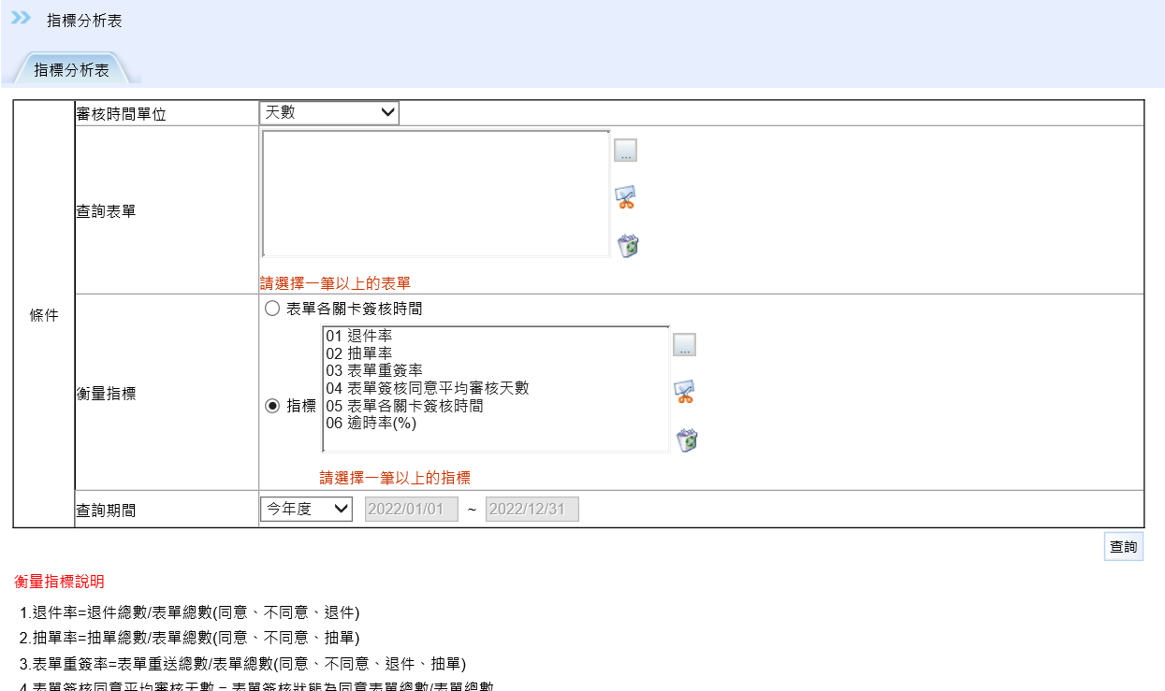
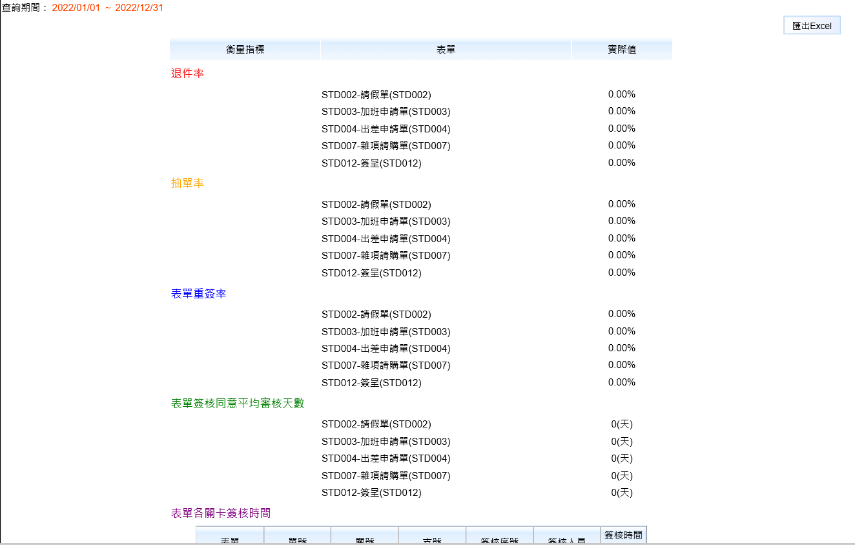
量化指標值查詢

Slide 16
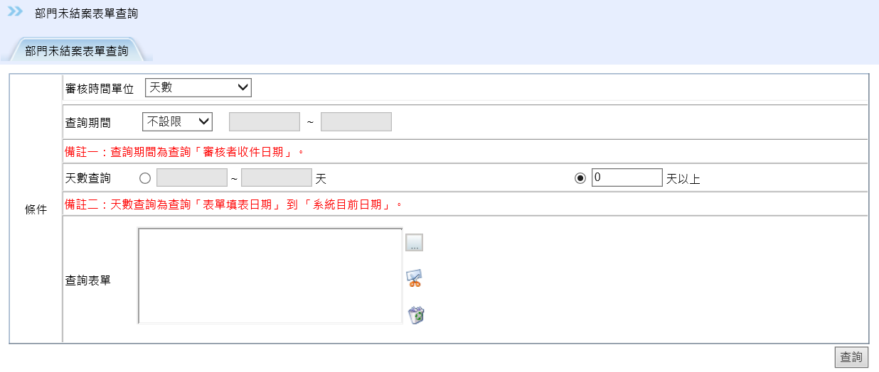
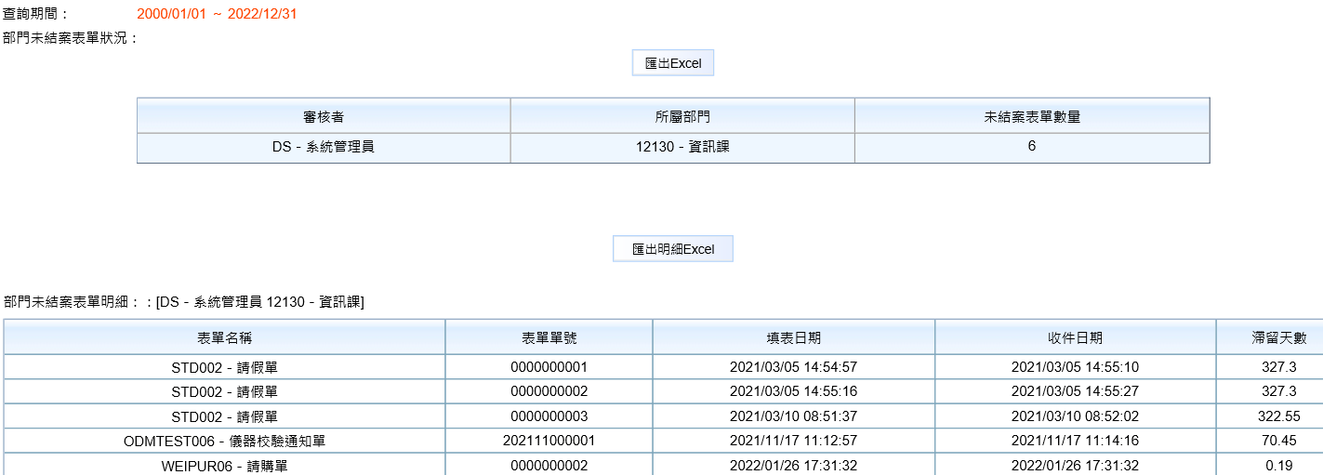
部門角度查詢未結案表單

Slide 17
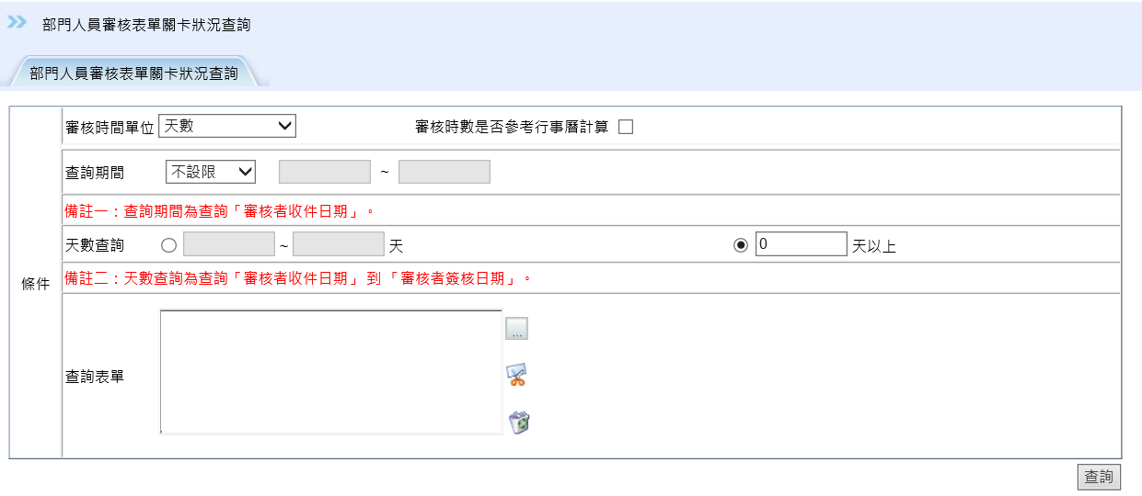
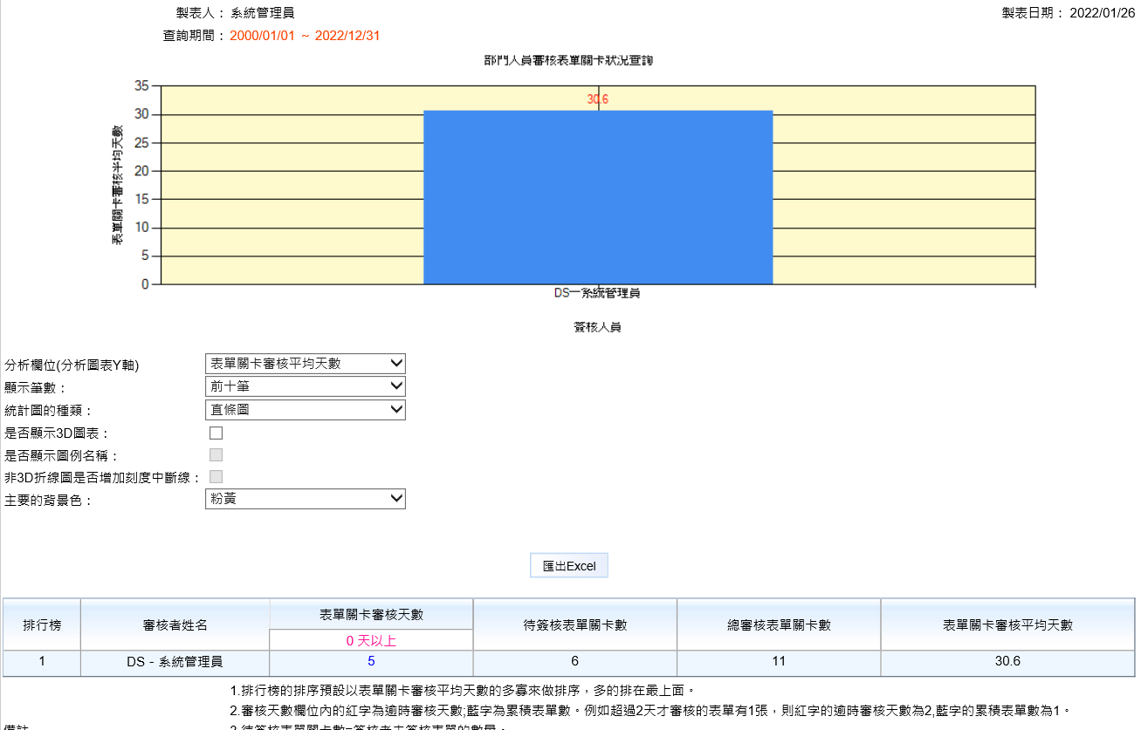
部門人員審核表單關卡狀況

Slide 18
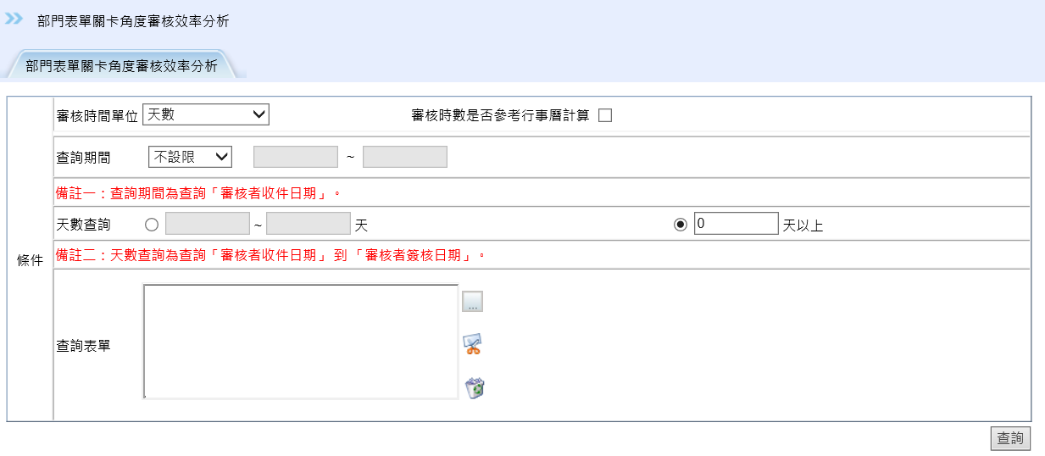
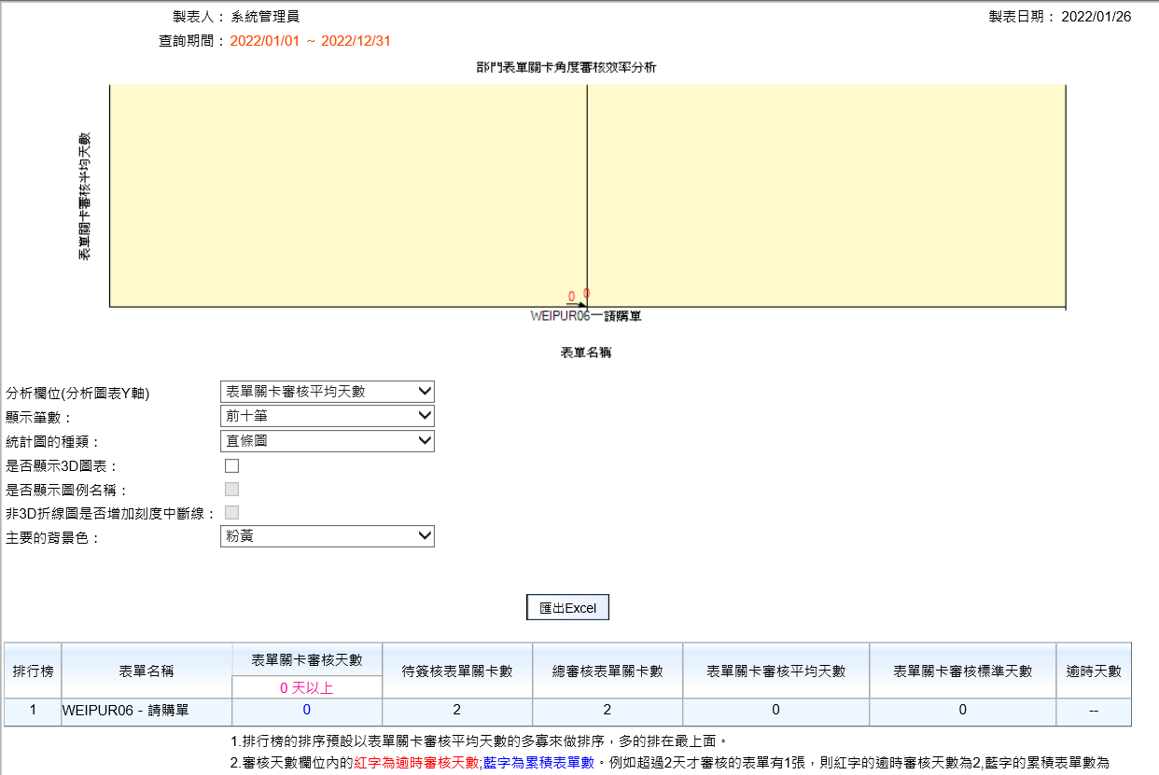
部門表單關卡角度審核效率

Slide 19
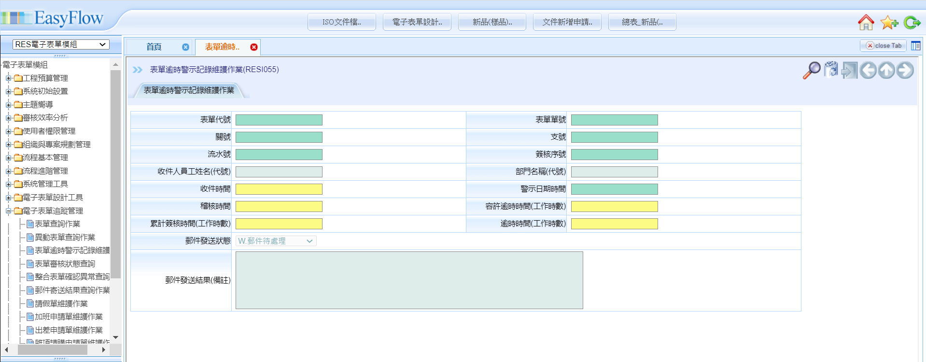
表單逾時警示紀錄維護作業
可查詢所有簽核逾時記錄

Slide 20
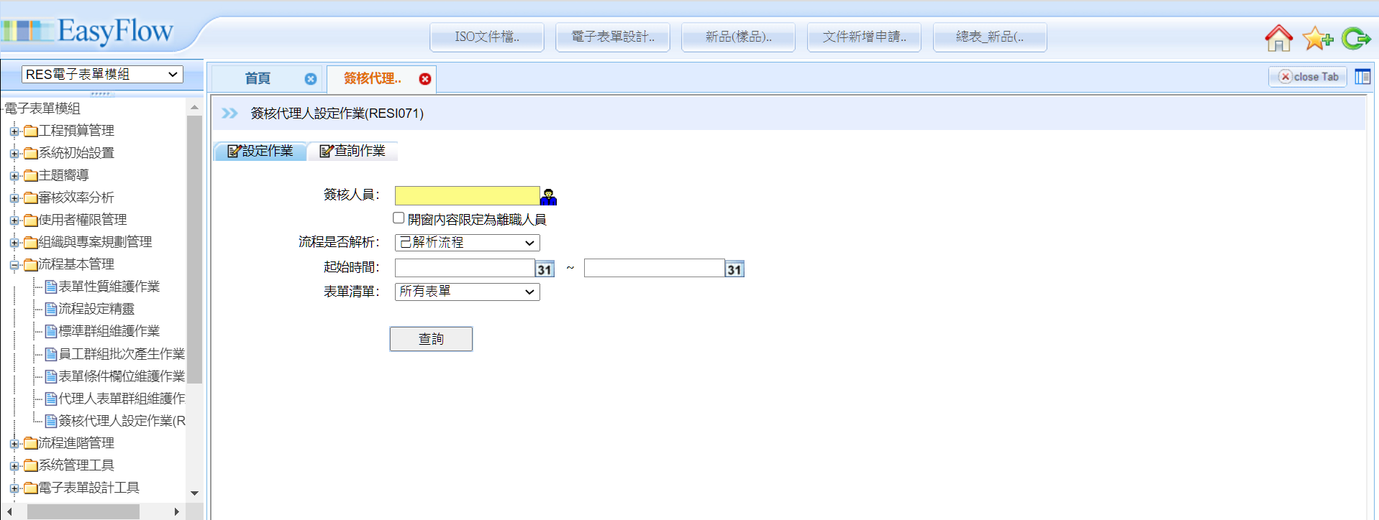
簽核代理人設定作業
管理者何時會需要設定?
1.表單急迫性高：簽核者出差/請假且未設定表單代理人，單子卡在該主管身上
2.人員離職：簽核者離職，需將簽核表單移轉至他人代理簽核

Slide 21
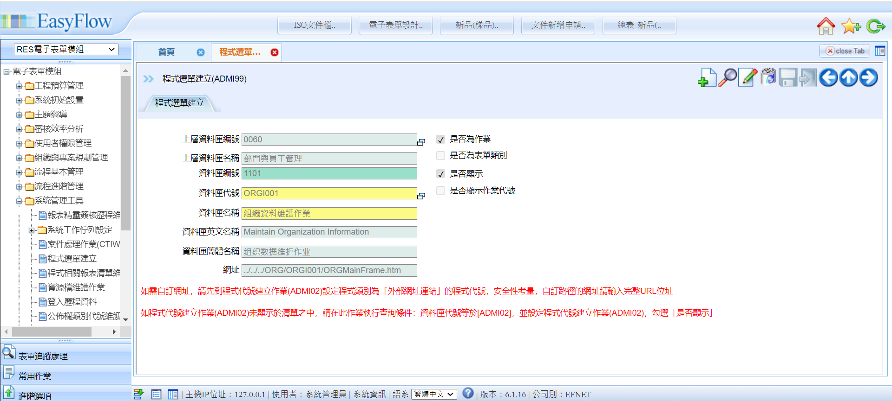
程式選單建立作業
新增資料夾目錄、調整作業放置資料夾位置或隱藏該支作業

Slide 22
Q&A

